Slide 1
La importancia de la Banca Digital en Costa Rica y su aceleración resultado de la Pandemia del COVID-19, 2020.
Jose pablo Vargas Araya, licenciatura en finanzas

Slide 2

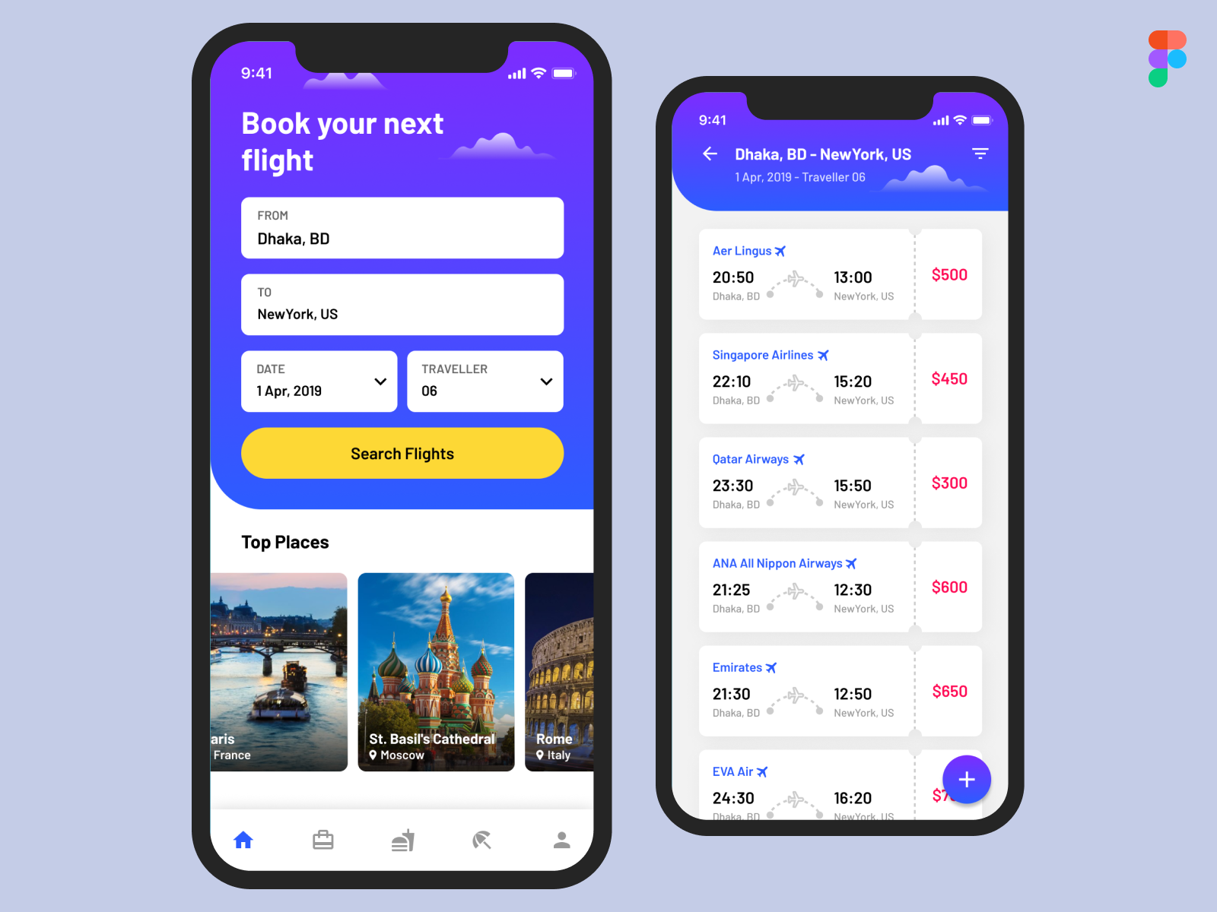
DIGITALIZACIÓN

Slide 3


Slide 4

COVID-19

Slide 5
PREGUNTA DE INVESTIGACIÓN
¿Las instituciones bancarias tienen la capacidad de seguir compitiendo tecnológicamente una vez superada la crisis sanitaria provocada por la pandemia del COVID-19?
Notes:
El cual es de suma importancia tanto para el campo de la administración de negocios y banca y finanzas por el hecho de que a la banca digital no se le da la importancia que se le debería dar y tiene en muchos países, al mismo tiempo para el país es importante debido a que tenemos un letargo grande en temas tecnológicos de La Banca Digital que debemos de cubrir y darle la importancia que merece.

Slide 6
Métodos de investigación utilizados
Tipo de Investigación | Enfoque | Población | Muestra
Descriptivo | Mixto | Personas 18-45 años Bachilleres de Administración de Negocios, Asociados al Colegio respectivo. | Aproximadamente 280 personas.
Notes:
El instrumento para recolectar la info es la entrevista.

Slide 7
Resultados del ESTUDIO

Slide 8
Variable : Posibles Falencias de la Banca Digital
Fuente: Cuestionario sobre mejoras en la Banca Digital en experiencia de las instituciones Bancarias y sus clientes,2020.
Notes:
: 55,5% Y 34,9%

Slide 9
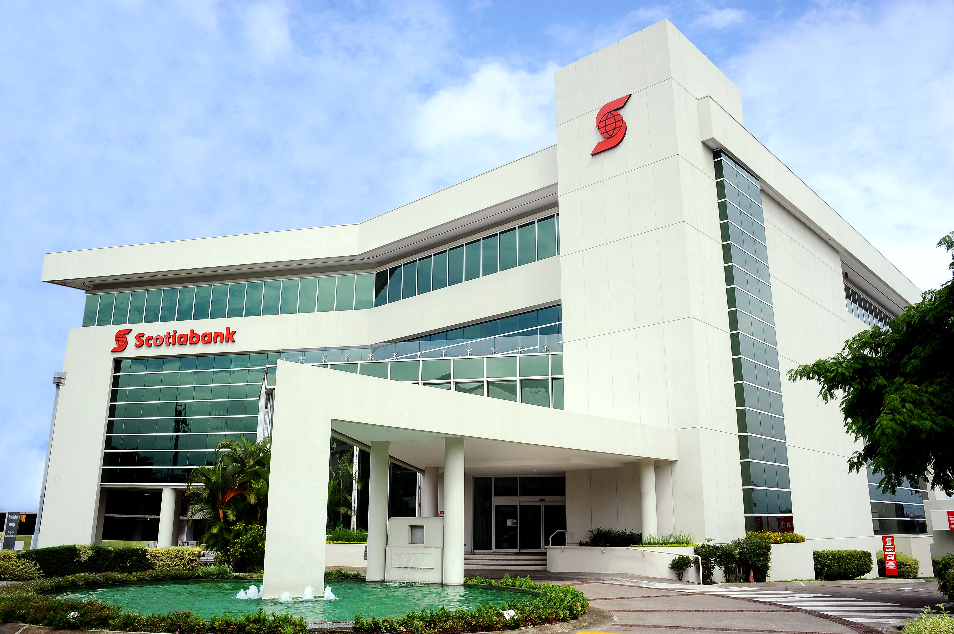

Tuvieron que asistir a una oficina este año por malas gestiones
65,8%

Slide 10


¿HA MEJORADO LA BANCA DIGITAL EN EL ULTIMO AÑO?
56,9%

Slide 11
Variable: Escenarios y oportunidades de mejora en la Banca Digital.
Fuente: Cuestionario sobre mejoras en la Banca Digital en experiencia de las instituciones Bancarias y sus clientes,2020.
Notes:
52,7% TR 48,8%

Slide 12
Variable: Recomendaciones a las instituciones bancarias para estrategia de la Banca Digital.
Fuente: Cuestionario sobre mejoras en la Banca Digital en experiencia de las instituciones Bancarias y sus clientes,2020.

Slide 13

Limitaciones
Notes:
LA REVISION BIBLIOGRAFIA CONTRIBUYO ENORMEMENTE REALIZAR EL ESTUDIO DEBIDO A QUE LE DIO SENTIDO CON DATOS E INFORMACION NECESAROIS PARA EN ALANLIS DE DATOS CONCLUSIONES Y RECOMENDACIONES.

Slide 14
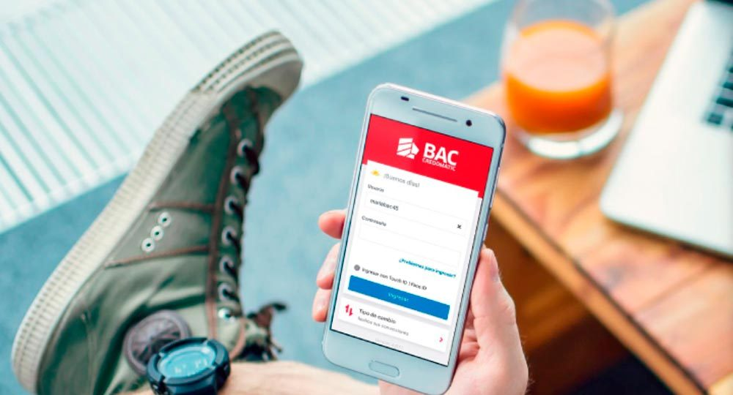
CONCLUSIONES
Objetivo: Identificar las posibles falencias de la Banca Digital en las instituciones bancarias del último año.

Slide 15

CONCLUSIONES
Objetivo: EXAMINAR escenarios y oportunidades de mejora en la Banca Digital de las instituciones bancarias para satisfacer las necesidades de productos y servicios de sus clientes

Slide 16

CONCLUSIONES
Objetivo: Establecer recomendaciones a las instituciones bancarias para obtener nuevas líneas de acción y nuevas estrategias en la Banca Digital.

Slide 17

recomendaciones
Notes:
Este ejercicio investigativo contribuyo enormemente en mi desarrollo profesional ya que este tipo de estudios nos hace sacar lo mejor de nosotros y de todo lo que vimos en la carrera, nos enseña mil temas que por tiempo muchas veces los profesores no los explican tanto entonces es de suma

